Slide 1
Юрист - медиатор
Министерство образования, науки и политики Нижегородской области
Государственное бюджетное профессиональное образовательное учреждение Нижегородский Губернский колледж
Работу выполнила: студентка гр.31Ю
Зубанова Ксения
Преподаватель: Комарова И.И.

Slide 2
Кто такой медиатор?
Медиатор — независимое лицо, при участии которого стороны принимают решение. Медиатор определяется спорящими сторонами и является посредником, не представляющим ничьих интересов. Задача медиатора — помочь гражданам найти верное и взаимовыгодное решение конфликта. Медиатор является своего рода судьёй, не обладающим судебной властью. По факту медиаторами выступают практикующие юристы или лица с высшим юридическим образованием.

Slide 3
Медиация затрагивает различные социальные аспекты человеческой жизни.
Можно сказать, что конфликтолог – это судья, не имеющий судебной власти. Именно поэтому процедура медиации часто выбирается в качестве альтернативы судебному разбирательству, хотя может использоваться и как дополнение.
Медиатор, как и юрист, не имеет права разглашать сведения о своих клиентах и проводимых процедурах. Правила сохранения профессиональной тайны должны распространяться на следующие аспекты:
факт обращения к процедуре медиации;
все документы;
полученные сведения;
выяснившуюся информацию;
условия соглашения о самой медиации, включая денежные расчеты.

Slide 4
На законодательном уровне процедура медиации регулируется Федеральным законом РФ от 27.07.2010 г. № 193-ФЗ «Об альтернативной процедуре урегулирования споров с участием посредника (процедуре медиации)», вступившим в силу с 1 января 2011 г. Медиация представляет собой отличную от судебной процедуру урегулирования конфликтов между сторонами. Медиация не является также и третейским судом. Решения принимается с участием медиатора по взаимному соглашению сторон.

Slide 5
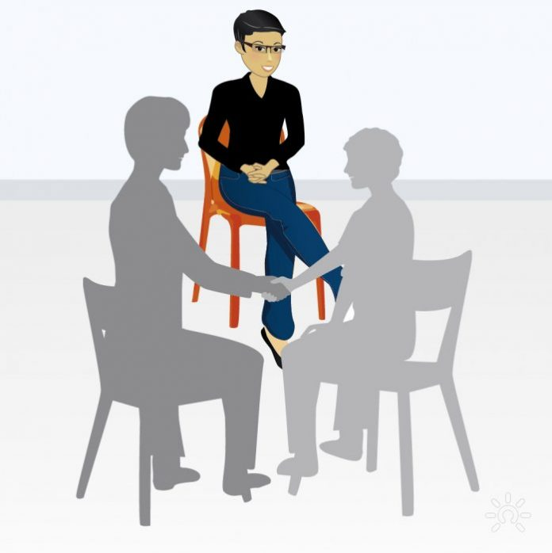
Плюсы и минусы профессии
Преимущества | Недостатки
свободный график работы | специалисту по урегулированию конфликтов может быть сложным находить новых клиентов. Многие люди в России пока еще не понимают смысла медиации и сразу же отправляются в суд, вместо того чтобы инициировать медиативную процедуру
отсутствие привязки к офису
высокая заработная плата
медиатор в большей степени налаживает коммуникации между сторонами, а не решает их спор, а это является менее стрессовым занятием
работа медиатором помогает устанавливать новые связи, учит строить логические конструкции, развивает навыки убеждения | не особо привлекательными выглядят и карьерные перспективы переговорщика – по сути, пока что дорасти конфликтолог может только до руководителя специализированной организации или СРО медиаторов

Slide 6
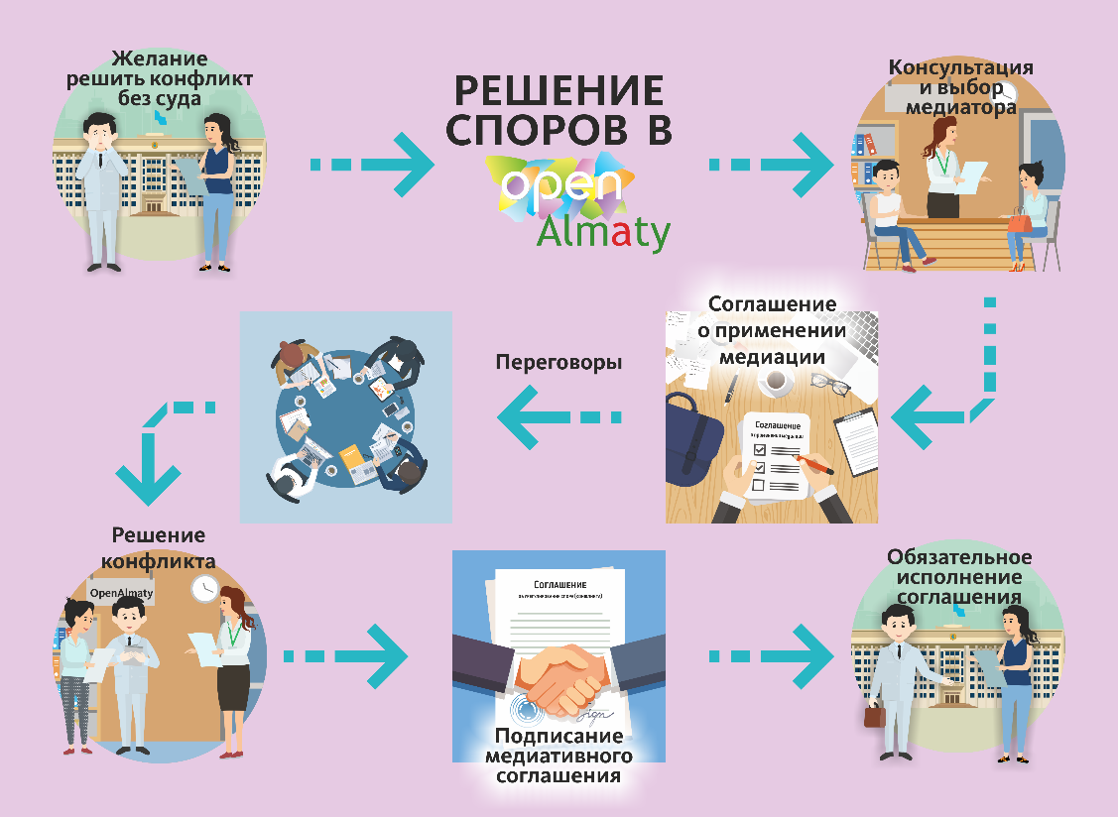
Чем занимается медиатор?

Slide 7
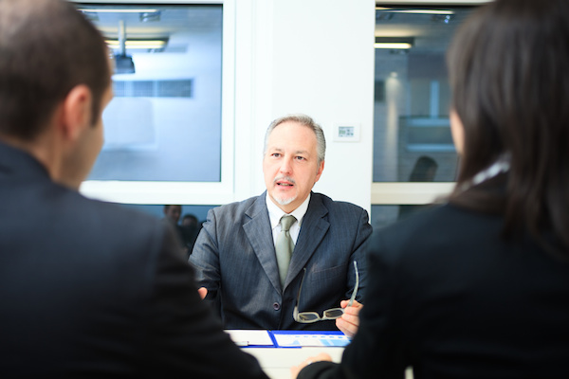
Требования к медиаторам
Непрофессиональным медиатором способен стать любой человек, который
достиг совершеннолетия
обладает полной дееспособностью
ранее не был судим.
Стандарты, предъявляемые к профессиональному медиатору, несколько выше:
это должно быть лицо, достигшее двадцатипятилетнего возраста;
профессиональный медиатор должен обладать любым высшим образованием, а также дополнительно пройти обучение по программе подготовки медиаторов.
Медиаторы могут заниматься иной деятельностью, но не вправе занимать государственные и муниципальные должности. Медиаторы не вправе:
быть представителем какой-либо стороны;
оказывать какой-либо стороне юридическую, консультационную или иную помощь;
осуществлять деятельность медиатора, если при проведении процедуры медиации он лично (прямо или косвенно) заинтересован в её результате, в том числе состоит с лицом, являющимся одной из сторон, в родственных отношениях;
делать без согласия сторон публичные заявления по существу спора.

Slide 8
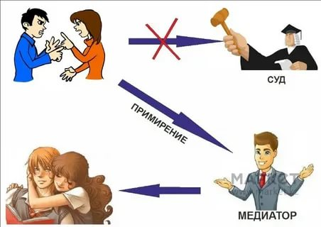
Личные качества
Для осуществления функций медиатора человек должен обладать определёнными качествами:
способностью убеждать;
выдержанностью;
развитой речью;
способностью быстро понимать суть проблемы;
терпимостью к позиции других людей, даже если эта позиция простроена на неверном представлении о законности и справедливости.
Требований к базовой специальности медиатора законом не установлено. Существуют курсы подготовки медиаторов, которые не базируются на профессиональном юридическом образовании, но чаще медиаторами выступают практикующие юристы или лица с высшим юридическим образованием.

Slide 9
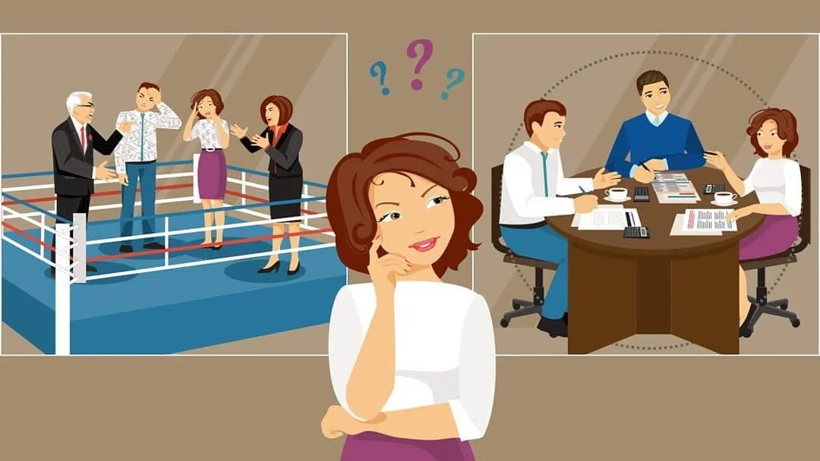
Профессиональные навыки
К профессиональным навыкам, необходимым для конфликтолога, можно отнести:
применение психологических приемов;
умение вести переговоры;
понимание юридических аспектов.
Все остальное, что потребуется от медиатора, он сможет изучить, проходя специализированную программу подготовку специалистов.

Slide 10
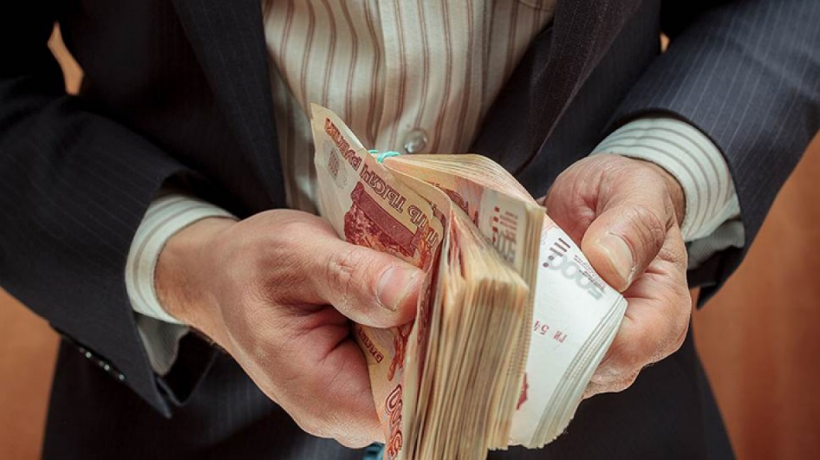
Карьера и зарплата
Профессиональный медиатор может либо проводить процедуры в частном порядке, либо работать в компаниях, специализирующихся на предоставлении услуг медиации.
Возможен также вариант, когда специалист на постоянной основе занимает свое место в непрофильной организации – школе или больнице, где его основной обязанностью является помощь в разрешении конфликтов.
Сколько зарабатывает специалист за одну процедуру медиации, определяется в частном порядке по соглашению с клиентами. В настоящий момент средняя заработная плата по России варьируется от 25 до 80 тысяч рублей. В Москве данный параметр увеличивается до промежутка 80-125 тысяч рублей. В принципе, в развитых регионах за проведение одной процедуры медиатор может получить порядка 30 тысяч рублей. Профессиональные конфликтологи-медиаторы зарабатывают на уровне адвокатов.

Slide 11
Непрофессиональный медиатор возможности строить карьеру не имеет, так как работать в компаниях по проведению медиации им запрещено. Однако профессиональные медиаторы могут расти в рамках собственной организации вплоть до руководителя предприятия.
Так как квалифицированный медиатор является еще и хорошим психологом, многие из них решают переквалифицироваться в соседствующую сферу деятельности. Особые перспективы имеются у конфликтологов, специализирующихся на разрешении споров в экономической сфере.
В ближайшее время в России прогнозируется развитие данной сферы, а значит, и карьерных перспектив у таких специалистов станет больше.

Slide 12
Как стать медиатором?
В России учиться по специальной программе подготовки медиаторов стоит только в тех случаях, когда специалист планирует заниматься этим на профессиональной основе. Перед этим, правда, все равно придется получить диплом о высшем образовании, в идеале – психолога или юриста. Для непрофессиональных медиаторов никакого специального образования не требуется. Сама по себе специальность «Медиация» отсутствует как в высших учебных заведениях, так и в средних специальных образовательных учреждениях. Проходить требуемую подготовку получится только на специальных курсах, организованных при учебных заведениях крупных городов.

Slide 13
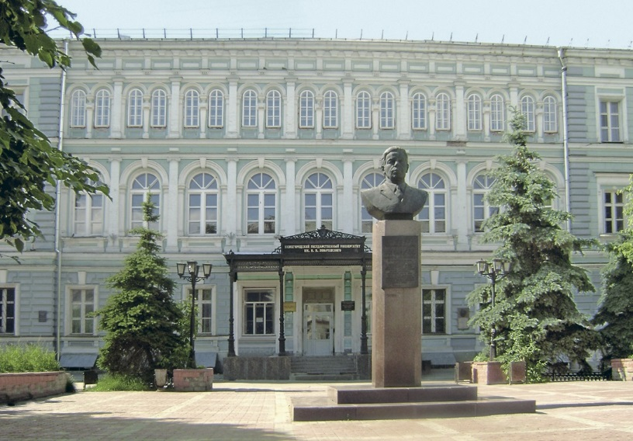
Медиация в Нижнем Новгороде
Центр медиации и права юридического факультета Нижегородского государственного университета им. Н.И. Лобачевского.
Приказом ректора ННГУ им. Н.И. Лобачевского № 235-ОД от 02.06.2015 года на базе юридического факультета создан «Центр медиации и права». Основными направлениями деятельности Центра являются:
научно-исследовательская, организационно-правовая и аналитическая деятельность по проблемам внедрения и применения медиации;
работа с общеобразовательными учреждениями по обучения медиации школьников, учителей, работников центров школьных служб медиации;
повышение квалификации специалистов широкого профиля с целью обучения альтернативным методам разрешения споров и внедрения медиации в правовую и социальную практику;
сотрудничество с органами государственной и муниципальной власти, судами, прокуратурой, нотариатом, адвокатурой и др. для осуществления обучения медиации государственных служащих и работников указанных структур;
внедрение изучения медиации в образовательный процесс.

Slide 14
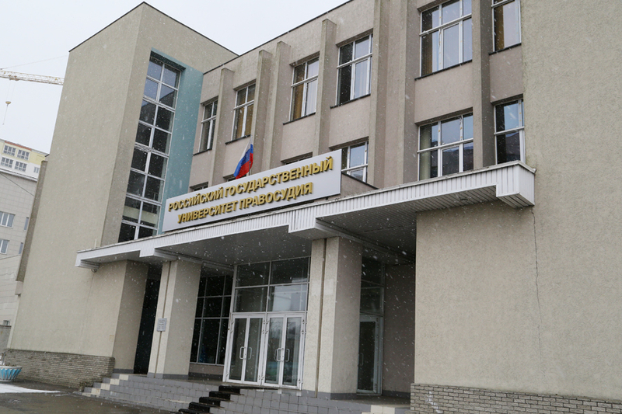
Российский государственный университет правосудия Нижний Новгород. Приволжский филиал активно проводит работу по внедрению концепции альтернативных способов разрешения споров. Сотрудники филиала работают в двух направлениях развития института медиации: информационно-просветительском и образовательном.
Основная цель внедрения процедуры медиации в социальные отношения - это предотвращение конфликтов, обучение клиентов конструктивному разрешению конфликтных ситуаций, формирование общей культуры поведения в споре, приобретение навыков управления конфликтами.
На базе факультета проводится обучение по следующим программам дополнительного образования:
Наименование программы | Категория слушателей | Количество часов | Стоимость обучения
Разрешение споров при помощи посредника (медиатора) | Лица, имеющие высшее образование | 252 | 46 000 руб.
Восстановительные технологии и медиация в воспитательной деятельности образовательных организаций | Сотрудники образовательных учреждений | 40 | 6 400 руб.
Медиативные технологии в системе профилактики преступлений несовершеннолетних | Сотрудники образовательных учреждений, сотрудники комиссий по делам несовершеннолетних | 32 | 6 400 руб.

Slide 15
Спасибо за внимание!

